Slide 1




Slide 2



VISÃO COMPUTACIONAL
MBA EM INTELIGÊNCIA ARTIFICIAL & MACHINE LEARNING

Slide 3
APRESENTAÇÃO

Slide 4
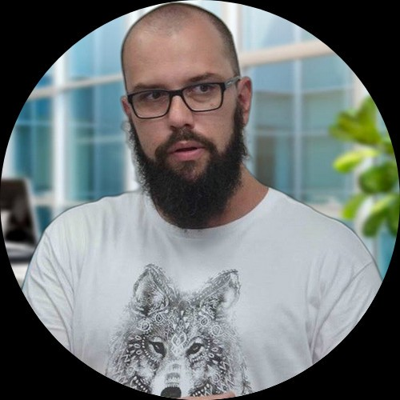
SHORTBIO
Mestre em Inteligência Artificial e Engenheiro Mecatrônico
Docente do curso de pós graduação MBA em cursos relacionados a tecnologias na FIAP.
Engenheiro de Visão Computacional (Engineering)
br.linkedin.com/in/felipemeganha/
pf1635@fiap.com.br

Slide 5
OUR WAY
Aulas práticas
“Learning by doing”
Desafios durante e após a sala de aula

Slide 6
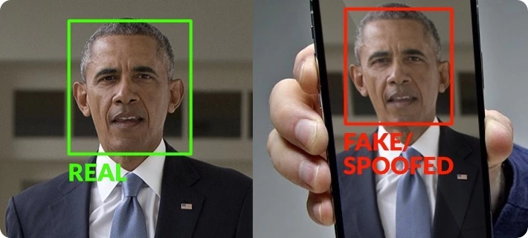
PROJETOS FINAL APLICADOS
O setor de fraudes apontou que existem clientes que se queixaram de não contratar serviços específicos, como o crédito pessoal. No entanto, os protocolos de segurança da senha foram realizados em conformidade, cada cliente autenticou com sua própria senha.​ Em função disso, o banco precisa arcar com reembolsos e medidas de contenção para evitar processos judiciais, pois os clientes alegam terem sido invadidos por hackers ou algo similar.​
Além da senha, podemos implementar formas de autenticação complementares, a depender do serviço, que utilizasse uma verificação e identificação facial. Caso o cliente não seja autenticado, ele será atendido por uma esteira dedicada e as evidências da não identificação serão encaminhadas para a área de IA para validação dos parâmetros e limiares para aperfeiçoamento do modelo.
Será necessário construir:​
Detector de faces​
Identificação de faces​
Detecção de vivacidade (liveness) para
evitar que um fraudador utilize uma foto estática.

Slide 7
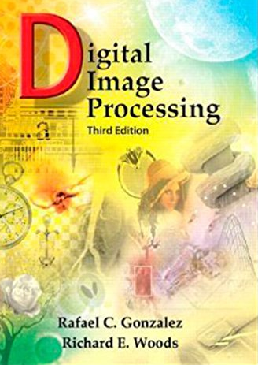
BIBLIOGRAFIA BÁSICA
Digital Image Processing
Rafael Gonzalez e Richard Woods
https://www.amazon.com.br/Digital-Image-Processing-Rafael-Gonzalez/dp/013168728X

Slide 8
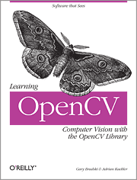
BIBLIOGRAFIA BÁSICA
Learning OpenCV
Gary Bradski e Adrian Kaehler
http://shop.oreilly.com/product/9780596516130.do

Slide 9
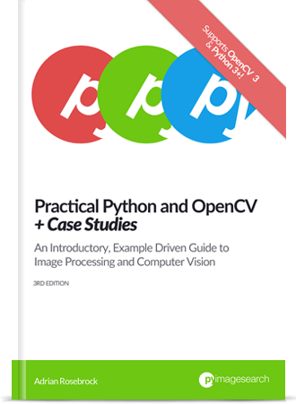
BIBLIOGRAFIA BÁSICA
Practical Python and OpenCV
Adrian Rosebrock
https://www.pyimagesearch.com/practical-python-opencv

Slide 10

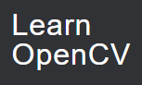
SITES, BLOGS & MAILING LISTS
Blogs e Mailing Lists de autores relevantes (Adrian Rosebrok e Satya Mallick) na área com livros publicados e diversos artigos relacionados.
paperswithcode.com
pyimagesearch.com
learnopencv.com

Slide 11



PODCASTS
Podcasts de tecnologia com temas transversais e que valem a pena escutar para agregar mais conteúdo.

Slide 12

REDES SOCIAIS
Lista de pesquisadores voltados a área de inteligência artificial e machine learning no Twitter.
http://lgmoneda.github.io/2019/02/17/who-to-follow-twitter-ml-and-ai.html
https://github.com/michelpf/fiap-ml-visao-computacional/discussions/10

Slide 13
PLANO DE AULA
AULA 1
AULA 2
Introdução a Visão Computacional
Manipulação de imagens
AULA 4
AULA 3
Machine Learning & Deep Learning aplicado a imagens
Análise Facial
AULA 5
Vision Transformers e Geração de Imagens

Slide 14





LAB
O programa do curso utilizará as últimas versões do Python, na distribuição Anaconda e do OpenCV para Python.
Foco do laboratório digital será no Colab ou no Kaggle que incorpora as bibliotecas e todos os recursos necessários sem necessidade de instalação de componentes.

Slide 15
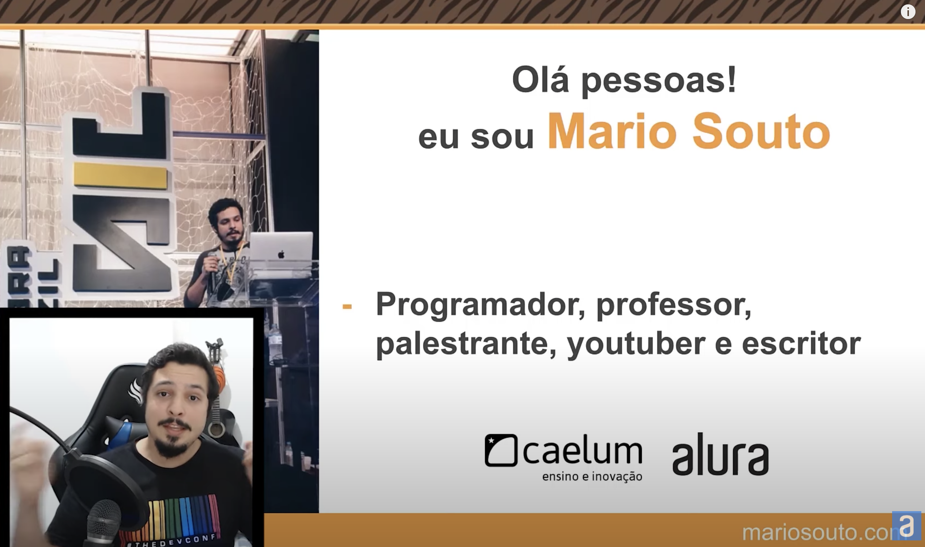
RECURSOS ÚTEIS
Os materiais de aula se encontram em:
PORTAL DO ALUNO: apresentações, artigos e documentos de uso geral
GITHUB do professor https://github.com/michelpf/fiap-ml-visao-computacional: códigos fonte, soluções de desafios em aula.
Guia de como trabalhar com repositórios Git https://rogerdudler.github.io/git-guide/index.pt_BR.html.
O uso do GitHub é uma forma do aluno criar um portfólio de projetos. Invista um tempo para aprender o básico e comece a compartilhar seus projetos.
“Guia de Sobrevivência” do Mario Souto
www.youtube.com/watch?v=BAmvmaKQklQ

Slide 16
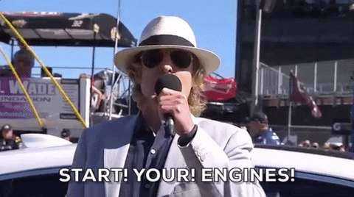

Slide 17




